Slide 1

HEXAGON-GAME
Авторы
Даня Олег

Slide 2

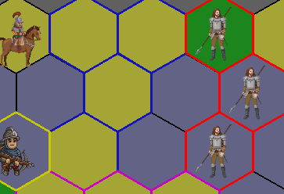
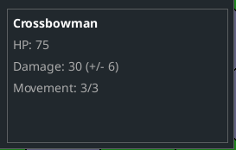
Идеи, реализация И библиотеки
Идеи: Многопользовательская игра в стиле стратегии. Цель - победить армию противники
Реализация:
Hexboard - поле, Camera - камера, GameManager - информация о юните, Units - юниты
Библиотеки:
Random, pygame, sys, math, collections, pygame_gui

